Slide 1
java线程/进程安全心得分享

Slide 2
什么叫线程安全
在多线程执行条件下,运行结果和串行执行结果一样,说明是线程安全的.

Slide 3
JVM的内存模型1
方法区
本地方法栈
程序计数器
虚拟机栈
堆
堆存放所有几乎对象的实例,所以堆是JAVA管理的内存中最大的一块,所以画这么大.

Slide 4
JVM的内存模型2
当前执行线程
线程2
线程N
当前执行栈帧
栈帧1
栈帧2
栈帧3
......
栈帧N-1
栈帧N
1.方法调用会新建一个栈帧并入栈,执行方法即出栈运算,这也是局部变量在方法调用完成后就消失的元婴
2.每个线程都有自己的栈帧,即局部变量只有自己的线程可以访问到,所以一定是线程安全的.
局部变量
...
...
返回地址
局部变量中存放的就是常用的不属于对象的基本类型,boolean,byte,char,short,int,float,long,dobule以及对象引用(reference)

Slide 5
JVM的内存模型3
byte b = 0
int i = 100;
Object o = new Object();
Object o2 = o;
堆
Object实例
b,i都是基础类型,o,o2即是引用
Object o = x.getO();
同一个内存在两个线程被引用,线程安全问题就出现了.
线程1栈
方法区
线程2栈
class A
static int i = 1

Slide 6
解决线程安全的方法
1.不用多线程(单线程串行执行)
2.同步锁(sync,lock)
3.不在线程中共享数据(ThreadLocal,局部变量)
4.保证共享的数据不被改变(final)
5.非阻塞算法(CAS)
6..........
Notes:
单线程例子,gameCache.persist()
不共享数据的例子(MobileFight)

Slide 7
线程的状态
新建(NEW) 没有调用start(),如果调用了start()才是线程,如果调用run()
只是一个实现了runable的普通类而已(线程池的工作线程复用)
运行(Runable) 运行不是线程正在运行,可能获得CPU时间在运行,也可能在等待CPU
等待(wait) wait,join ---------notify,notifyall
限期等待(Time wait) sleep,await(100)
阻塞(sè)(blocked) 与等待区别是获得锁就唤醒(runable)
结束(Terminated) 运行结束
其中,等待(限期)都会放弃CPU执行权限与当前锁

Slide 8
百度对死锁的定义
所谓死锁： 是指两个或两个以上的进程在执行过程中，由于竞争资源或者由于彼此通信而造成的一种阻塞的现象，若无外力作用，它们都将无法推进下去。此时称系统处于死锁状态或系统产生了死锁，这些永远在互相等待的进程称为死锁进程
死锁的形象比喻

Slide 9
死锁的原因-1
互斥锁互相等待
sync(a) sync(b)
  sync(b) sync(a)
可以通过规范锁顺序来解决死锁问题,或者更简单的办法就是不要使用嵌套锁

Slide 10
死锁的原因-2
ClassA ClassB
  ClassB b ClassA a
  sync void a(){ sync void b(){
  b.b(); a.a();
  } }
  线程1在a类中调用a,线程2在b类中调用b
  此类死锁其实和原因1其实一样,但更难发现
  不要使用sync描述方法sync(this),sync(class.class),同时要注意被调用的方法中有没有锁

Slide 11
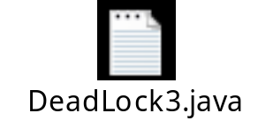
死锁的原因-3
while(true) while(true)
if(a) if(!a)
a = false; a = true;
notify(); notify();
else else
wait(); wait();
当只有两个这样的线程时,会交替执行,但是当有3个这样的线程,当第三个线程notify时,唤醒的不是对立线程,而是和他一样的线程,则会直接进入wait状态,至此没有可以唤醒他们的线程,三个线程永远停留在wait状态.
超过3个线程,用notifyAll().或者对立线程只有一对.

Slide 12
多线程的好坏都有啥
更有效的利用多CPU
更高的响应速度
更高的资源利用率
.....
线程使用不当引入的错误(结果错误,死锁,...)
线程切换带入的开销
......

Slide 13
多线程带来的开销
创建/销毁进程的开销(复用线程)
线程切换带来的开销(最小执行时间,减少阻塞)
内存同步带来的cpu缓存丢失,缓存刷新
......

Slide 14

锁竞争
sync来进行同步,可能会引入竞争
无竞争同步
无竞争同步的系统开销是极小的,甚至JVM可能会帮助我们消除一些没有竞争的锁.
有竞争同步
有竞争同步如果一个线程获得锁并没有释放,另一个线程就会竞争失败,就会引发阻塞,就会引起两次线程切换(挂起和唤醒).
影响锁竞争的条件
1.持有锁的时间(即锁内执行的时间)
2.锁的请求频率(锁粒度和功能使用次数)

Slide 15
JVM优化-自旋锁
当一个线程遇到sync时,并不会马上进入阻塞状态(即不放弃CPU时间),而是适时的自旋一下查看另一个线程是否释放了锁.
自旋锁占有cpu时间,并不处理任何事,所以只有在自旋消耗<线程切换消耗的情况下自旋才是有益的.
自适应自旋锁,java6引入,当自旋锁很快得到响应时,下次可自旋的时间可以适当加长,否则可能省略自旋的过程.
如果锁粒度大,锁内操作时间要尽可能短.
Notes:
比如今天来公司,发现停电了,你就等一会看看电来不来,5分钟如果电来了,你继续上班,
如果不等,回家要10分钟,5分钟电来了,你回家再来公司需要消耗20分钟的时间
但是如果等了5分钟电还没来,你回家了,6分钟的时候电来了,那么你前边5分钟就白等的,你一共消耗了25分钟的时间
自适应自旋就是公司每周不定时停电四次都要停电,你根据每次来电的情况来分析你要不要等一段时间,
如果每次等5分钟电都差不多都来了,那你这次也会等5分钟(或者可以适当延长,因为来电的信用良好)
如果每次电都一个小时来,那么你就能直接回家了,5分钟的自旋损耗也就没有了.
所以如果你是老板,首先要做的就是保证不停电(不阻塞),但是如果必须要停电,那么久要求停电的时间足够短.

Slide 16
优化1-锁细化
将锁粒度进行细化,减少锁的竞争,可以有效的避免线程切换
sync(Object.class){obj.xxx} // stop the world
sync(obj){obj.xxx;}
上边极端的吧Object锁住了,全世界都停了下来.
对于我们游戏,锁的对象最优的就是缓存,
如果这个缓存属于一个拍戏的的,那么除非这派系的人同时操作,否则不会发生线程切换,别的派系的人操作也不会受到干扰.

Slide 17
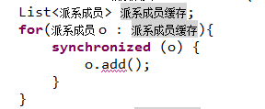
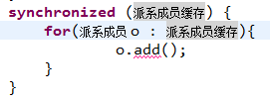
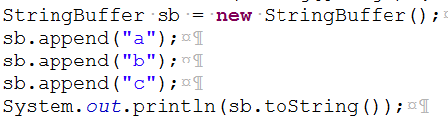
优化2-锁粗化
上边刚刚讲到锁细化,这边又要粗化
大多数情况下,细化锁都是正确的,但是有些情况下,对一个对象反复加锁,也会导致不必要的性能损耗,所以,不如干脆把锁粗话.
注意,锁粗化也要保证其他地方操作的地方也用的同一个锁,即优化的前提是线程安全要保证.
JVM有时候会帮助我们处理一些锁粗化的工作.

Slide 18
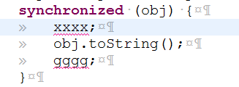
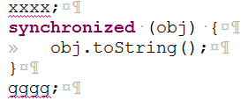
优化3-缩小锁的范围
把一些不需要同步的代码移除到锁外可以有效地减小持有锁的时间.特别是一些耗时操作.

Slide 19
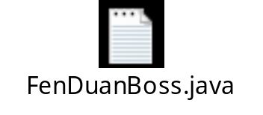
优化4-锁分段
把一个竞争激烈的锁分成多个锁(ConcurrentHashMap)
锁分段其实和锁细化的思想一样,把一个大锁通过细分,分解成很多的小锁,这样就可以支持并发的使用.
锁分段如果要对大的对象操作是,会需要获取全部的分段锁,多次锁同步会比一次锁同步消耗要高.
比如一个boss分成很多部分可以打,手脚头身体都可以被攻击,且都有自己的血量,boss血量是所有部分的总血量,就可以按照锁分段的办法,攻击部分时用分段锁,只有同步总血量的时候才获取大锁.

Slide 20
优化5-站在巨人的肩上
java提供了一系列优秀的并发容器,原子变量
AtomicInteger 系列原子变量
ConcurrentHashMap 高效并发容器
BlockingQueue 阻塞队列
ThreadPoolExecutor 线程池
ReadWriteLock 读写锁
......

Slide 21
我们游戏的线程队列

Slide 22
大的线程池
大的线程池----只有一个,统筹整个游戏
QueueThreadPoolManager
每个玩家有一个线程,玩家的线程都放在这个大的线程池中执行.
这个线程池的作用就是调用所有玩家自己的线程
注:玩家线程都是伪线程

Slide 23
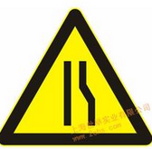
玩家的线程队列
小的线程--,负责统筹每个人的消息队列
AbsFIFOQueue --SessionFIFOQueue
这个线程的作用是保证每个玩家消息先后顺序,即把玩家消息收归到先进先出的阻塞队列中取.

Slide 24

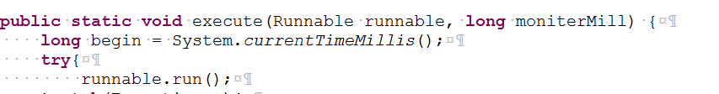
线程的复用
这一块代码是玩家每个消息都会new一个ThreadHandler,
这个类最后被QueueThreadPoolManager中的每个小线程MoniterRunnable调用了run()方法
这个就是线程的复用,ThreadHandler虽然实现了Runnable,但是它并没有成为一个线程,它只是一个有一个run方法的类而已.

Slide 25
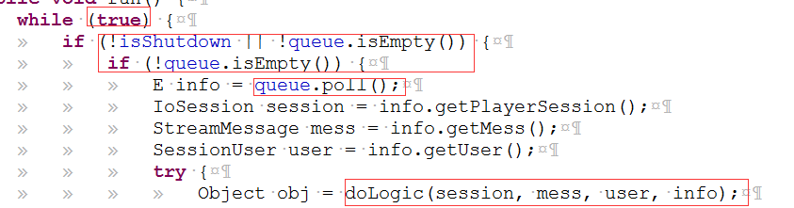
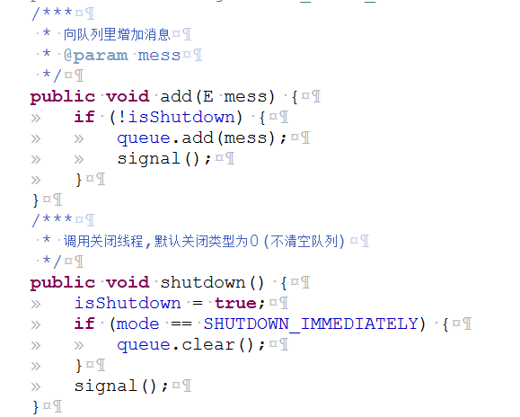

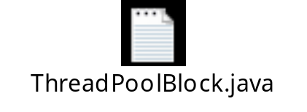
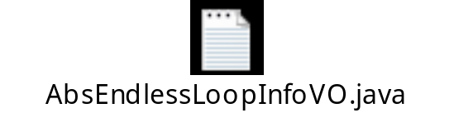
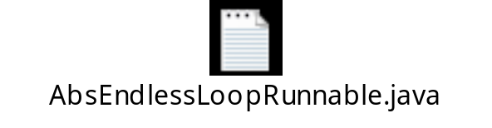
单个线程死循环处理队列
这是一个死循环不停的从阻塞队列中取需要处理的信息的线程.其他多线程调用add方法向阻塞队列中添加需要处理的请求,当不再需要他的时候调用shutdown关闭.

Slide 26
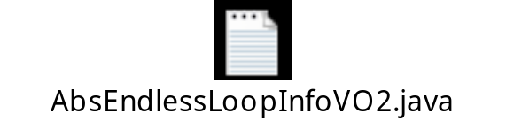
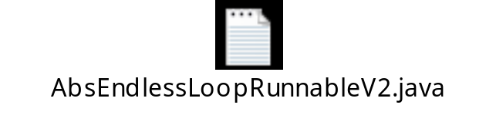
适用场景
1.高锁粒度
2.高执行时间
3.高消息密度
设计思路:使用阻塞队列低串行化地把数据交给一个单线程来执行,避免线程切换(阻塞)带来的消耗,降低响应性提高吞吐量.
注意,这个还没有实际在生产环境使用过

Slide 27
进程间的同步

Slide 28
三-不同进程之间的同步
不同进程之间的同步在游戏服务端主要是提现在跨服应用上.跨服应用的同步以我的浅见可以分为三个级别.
1.简单同步(不保证正确性或只保证一部分正确性)
2.一端同步(所有处理都集中在跨服端,游戏端只负责接收)
3.两端同步(两方都有逻辑,并且出错了要实现回滚机制)
4.更多的同步方式......

Slide 29
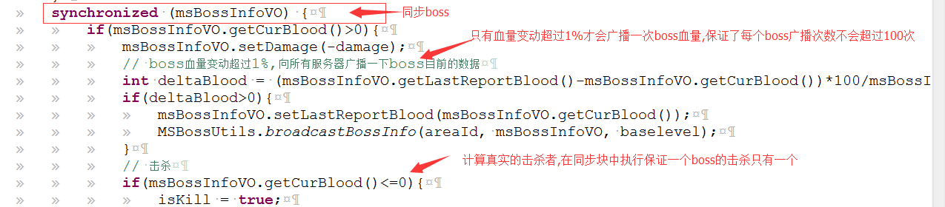

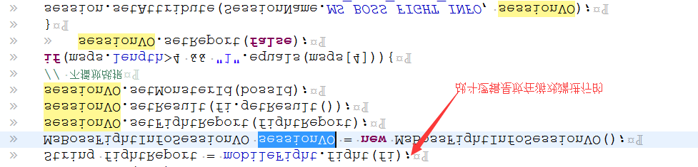
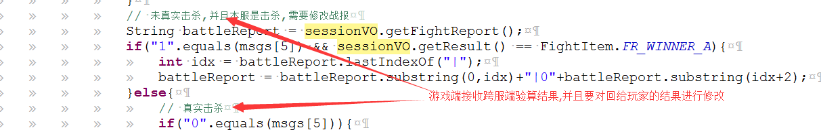
跨服-简单同步
简单同步不保证正确性,或者只保证少有的重要数据的正确性.大量计算是放在游戏端完成的,跨服端只进行一些重要数据的验算和存储,游戏端也要接收跨服端指令对游戏进行一些修改.
适合对实时性要求不高,并且运算量比较大的功能(跨服boss)
大量的计算都可以放在游戏端完成.

Slide 30
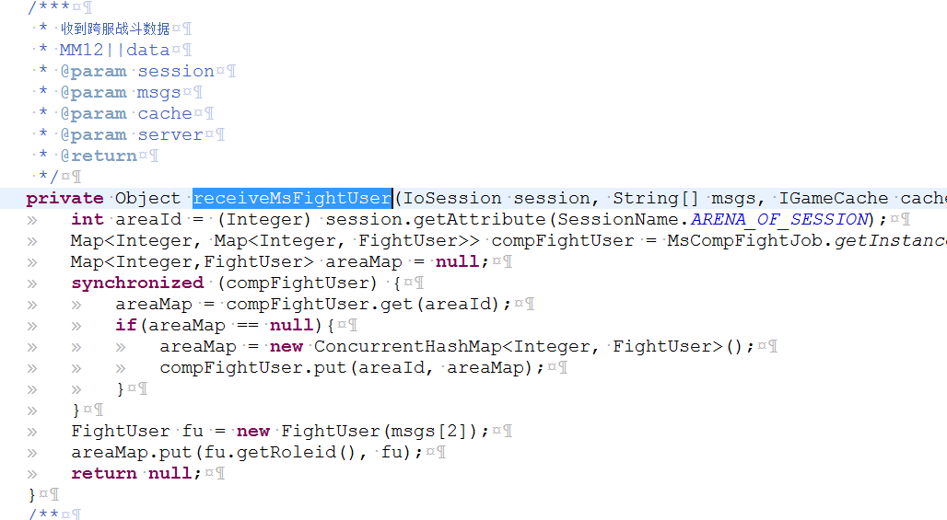
跨服-一端同步
所有数据都在跨服端处理,
1.游戏端接收玩家的请求只简单的封装一下,跨服处理完成以后回给游戏端,游戏端只简单的听从跨服的指令操作(适合运算量小或者使用频率不高的业务)
2.跨服端定时任务,跨服端在一定触发条件下,自己向游戏端请求数据并运算,最后将结果返回给游戏端(适合定时活动型任务)

Slide 31
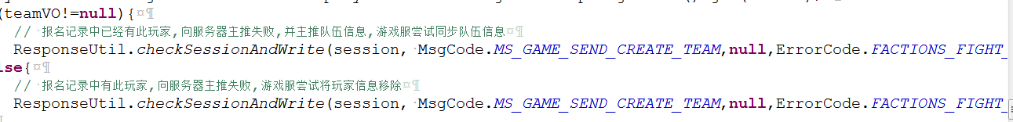
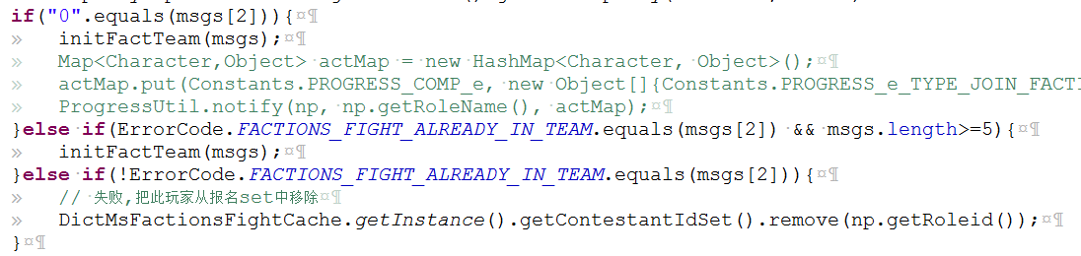
跨服-两端同步
两端同步用于两边都有逻辑验证的情况,游戏端先扣除或记录一些信息,等待跨服端验证回送,如果成功,跨服端记录后回送完成,否则游戏端需要回滚.

Slide 32
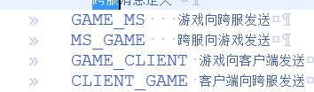
跨服编写小Tips
1.保证数据的完整性,即每个集合的数据封装在一个消息内发送,同时成功或同时失败.
2.定义跨服消息时根据类型区分,跨服代码写的时候一会要当客户端一会要当服务端,我的办法是每个消息标示消息来源和目标,每个消息只有一个用途
3.使用内网ip
4.扣款与发奖的先后顺序要厘清
简单同步一般适用于先扣款发奖,因为即使跨服失败了,也会修改返回造成没有成功的假象,跨服即使回送失败了,其实扣除和发奖已经完成了,只不过没有给予后续更好的奖励.
一端同步一般适用于跨服返回后统一扣款发奖,跨服即使回送失败,游戏端就当忽略了一次玩家请求
两端同步的具体看业务了,重要的先扣等回滚,不重要的可以后扣.
5.......

Slide 33

三-智能模块展望
游戏还有很多其他可以研究的模块,下边的智能模块只有浅显的了解,和大家一起讨论一下.
人工智能(怪物AI)
寻路算法(A*...)
网上下的论文,有兴趣的可以看一下

Slide 34
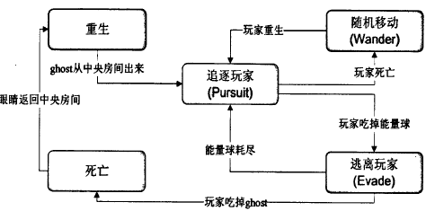
有限状态机(FMS)
怪物拥有自己的状态,通过外部触发改变怪物状态来达到怪物下一个动作的目的
下边是FC游戏吃豆人中怪物的状态以及行为

Slide 35
模糊状态机(FuSM)
有限状态机应为状态过于死板,给人以没有可预测的感觉.结合模糊逻辑和有限状态机，就产生了模糊状态机.
模糊逻辑 :玩家靠近巡逻状态的敌人，有时敌人认为距离3米就算靠近了(天亮时)，有时认为距离2米才算靠近(天黑时)。后续加上各种各样的模糊条件,使怪物行为越来越难以预测,这时,玩家就感觉到他面对的敌人有"人"的感觉了

Slide 36
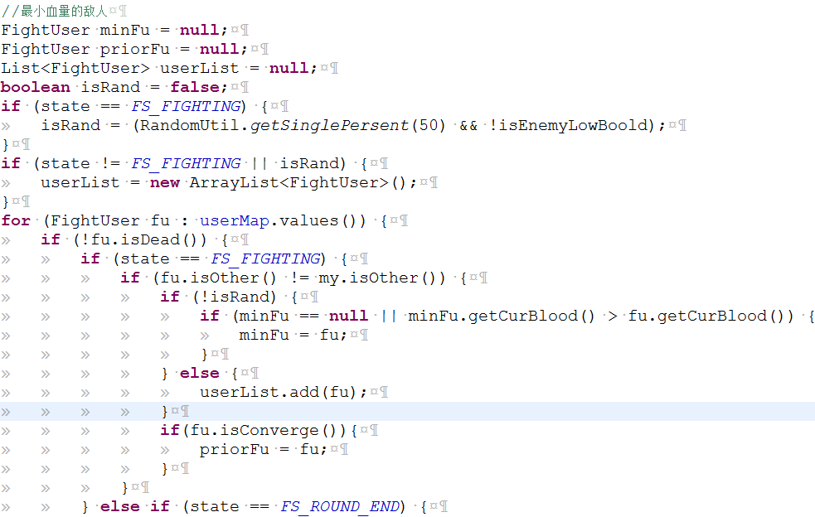
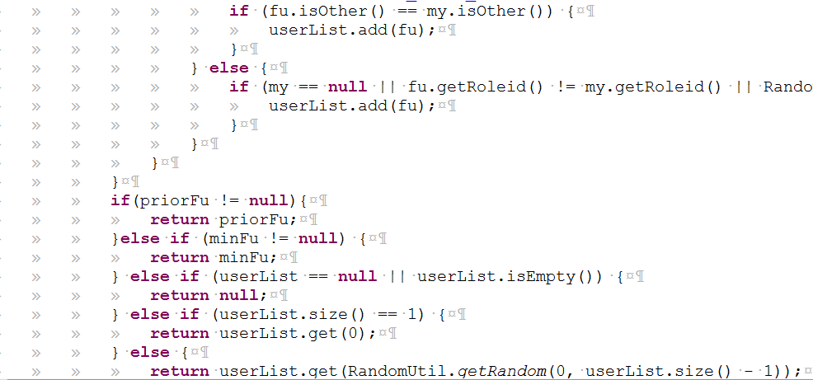
规则式决策
规则式决策就是由一堆if-else组成的决策链,组成决策树的形式.
宫廷风云怪物对于选择攻击目标的简单行为决策

Slide 37
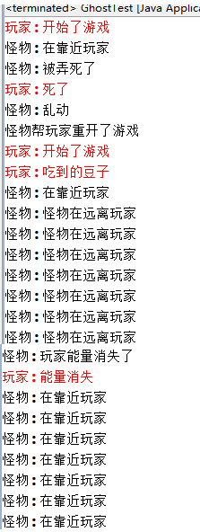


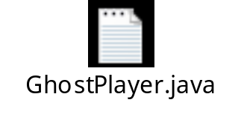
吃豆人的状态机简单实现
下边三个类是吃豆人的简单实现
玩家可以操作的只有开始
和吃到能量
怪物每200毫秒调用action
做出对应的反应
没有同步,怪物线程和玩家线程的状态不一致

Slide 38
谢谢

